Slide 1
어디쯤 × PASS
모임 참석자의 실시간 위치·도착 예정 시간(ETA) 공유 서비스를
PASS 본인확인 인프라와 U+ PASS 채널을 활용해 사업화하는 방안
사내 사업 제안 · 타당성 검토 요청 | 1차 검토 대상: 사업기획·전략 | 현 단계: 프로토타입 동작 검증 완료 | 2026-09-08

Slide 2
핵심 요약
EXECUTIVE SUMMARY
1. 사용자 문제는 실재하는 불편이다 — 먼저 도착한 사람은 늦는 사람이 언제 오는지 몰라 기다릴지 이동할지 판단하지 못한다
2. 동작하는 프로토타입이 이미 있다 — 지도·GPS·실시간 위치 릴레이·ETA·도착 자동 처리까지 구현 및 검증 완료
3. 카카오가 채우지 못하는 세 개의 빈틈이 있다 — 친구 관계 전제, 모임 단위 본인확인 부재, 내비게이션 동시 사용 제약
4. 그 빈틈이 우리 자산과 겹친다 — PASS 본인확인 인프라, U+ PASS 채널, 위치정보·보안 심사 대응력
요청사항 — 내부 검토·타당성 조사 착수 및 담당자 지정
이 단계에서 예산·인력 배정은 요청하지 않습니다. 프로토타입이 동작하므로 개발 착수 없이 시연과 자료 확인만으로 검토를 시작할 수 있습니다.

Slide 3
해결하려는 문제와 서비스 구조
01 · 제안 배경
문제
— 먼저 도착한 사람은 늦는 사람의 도착 시간을 몰라 대기와 이동 사이에서 판단하지 못한다
— 출발 여부·현재 위치는 매번 물어봐야 알 수 있고, 이동 중인 사람은 답하기 번거롭다
— 따라서 핵심 정보는 정확한 위치가 아니라 '목적지까지 남은 시간'이다
서비스 구조
— 모임(장소·날짜·시간)을 만들고 초대 링크를 공유한다
— 참석자는 설치·가입 없이 닉네임만으로 참여한다
— 위치 공유는 '출발'을 눌러야 시작된다
— 목적지 반경 진입 시 자동 종료되고 도착 명단에 반영된다
— 상시 공유가 아니라 모임 단위로 켜지고 꺼지는 구조가 수용성을 만든다

Slide 4
붐비는 위치공유 시장, 비어 있는 모임 단위
02 · 시장·경쟁 분석
서비스 | 공유 방식 | 진입 조건 | 비고
어디쯤 (제안) | 모임 단위 · 출발 시 시작, 도착 시 자동 종료 | 초대 링크만 — 설치·가입·친구관계 불필요 | 본인확인 결합 시 신뢰 기반 확보
카카오맵 친구위치 | 상시 또는 시간 지정 · 도착·근접 알림 | 카카오톡 친구 + 앱 설치 | 최대 경쟁자. 배포망·경로 ETA 우위
iSharing · 도와줘 | 상시(always-on) | 앱 설치 + 가입 | Zenly 종료 이후 반사이익 흡수
Life360 | 상시 + Meet-up(랠리포인트) | 앱 설치 + Circle 초대 | 가족 안전 포지셔닝, 구독 모델
Zenly (2023 종료) | 상시 · 캐주얼 위치공유 | 앱 설치 | 바이럴 성공에도 수익화 실패
Zenly 사례는 이 시장에서 B2C 단독 수익화가 어렵다는 반증 사례로 함께 검토해야 합니다.

Slide 5
카카오가 채우지 못하는 세 개의 빈틈
02 · 시장·경쟁 분석
빈틈 | 내용 | 확인 수준
친구 관계 전제 | 카카오톡 친구 관계와 앱 설치가 전제. 오픈채팅으로 모인 그룹, 처음 만난 사람, 외국인 참여자는 사실상 사용이 어렵다 | 공식 확인
모임 단위 본인확인 부재 | 친구 관계만 요구하며 참여자 본인확인 절차는 없다. 신뢰가 필요한 행사·기관 단위 활용에는 부적합 | 공식 확인
내비게이션 동시 사용 제약 | 카카오내비 공식 기능 목록에 친구 위치 조회가 없다. 카카오맵 내장 길안내로 주행 중 친구위치로 이동하면 안내가 중단되는 현상을 자체 실측 | 자체 실측 · 원인 확정 필요
세 번째 항목의 원인이 내장 안내의 구조적 배타성인지 백그라운드 절전 설정인지는 재현 조건 확정이 필요하며, 검토 항목에 포함했습니다.

Slide 6
왜 우리 회사가 해야 하는가
03 · 전략적 적합성
위 빈틈을 메우려면 본인확인·배포 채널·규제 대응이 동시에 필요하다. 이 조합은 개인 개발자나 초기 스타트업이 확보하기 어렵고, 우리는 이미 보유하고 있다.
보유 자산 | 제안 사업에서의 역할 | 이 자산이 없으면
PASS 본인확인 인프라 | 모임 단위 본인확인은 카카오가 제공하지 않는 유일한 차별점. 벤더 협상이 아니라 내부 역량으로 결합 가능 | 익명 참여의 신뢰 문제를 해결할 수 없어 B2B·기관 시장 진입이 불가능
U+ PASS 채널 | PASS 3사 합산 이용자 약 2,600만, 월 인증 약 1억 2천만 건. 3사 동시 협의 없이 U+ 단독 파일럿으로 시작 가능 | 신규 서비스는 배포망 확보에만 수년이 소요
위치정보·보안 심사 대응력 | 위치정보사업 규제와 통신사 보안 심사 기준을 사전에 알고 역산 설계할 수 있음 | 규제·심사 대응만으로 초기 자원이 소진
U+ 무선 점유율은 2026년 1분기 기준 약 23.9%. PASS 전체 대비 U+ 단독 커버리지는 추정치이며 내부 데이터 확인이 필요합니다.

Slide 7
3채널의 역할 분담
04 · 채널 전략
동일 기능을 세 채널에 복제하면 위치 권한·백그라운드 동작이 채널마다 다르게 동작해 검증 비용이 급증한다. 채널별 임무를 분리한다.
채널 | 임무 | 이유
모바일 웹 | 초대받은 사람의 1회성 진입 | 모임 참석자는 통신사가 섞여 있어, 누구나 링크로 들어올 수 있는 경로가 반드시 필요하다. 마찰 최소화가 존재 이유
PASS 인앱 | 본인확인이 필요한 모임·행사(B2B·기관) 및 반복 사용자 | 주최자 경로로 설계해야 한다. 초대받는 쪽을 PASS로 유도하면 '링크 한 번'이라는 강점이 훼손된다
자체 앱 | 백그라운드 위치가 필요한 이동 시나리오(운전·장거리) | 모바일 웹은 백그라운드 위치 추적이 불가하다. 운전자 시나리오는 네이티브 없이 성립하지 않는다

Slide 8
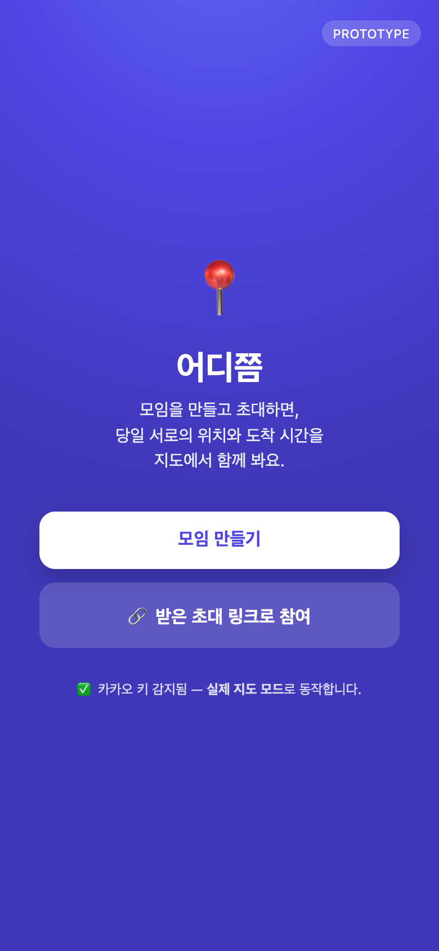
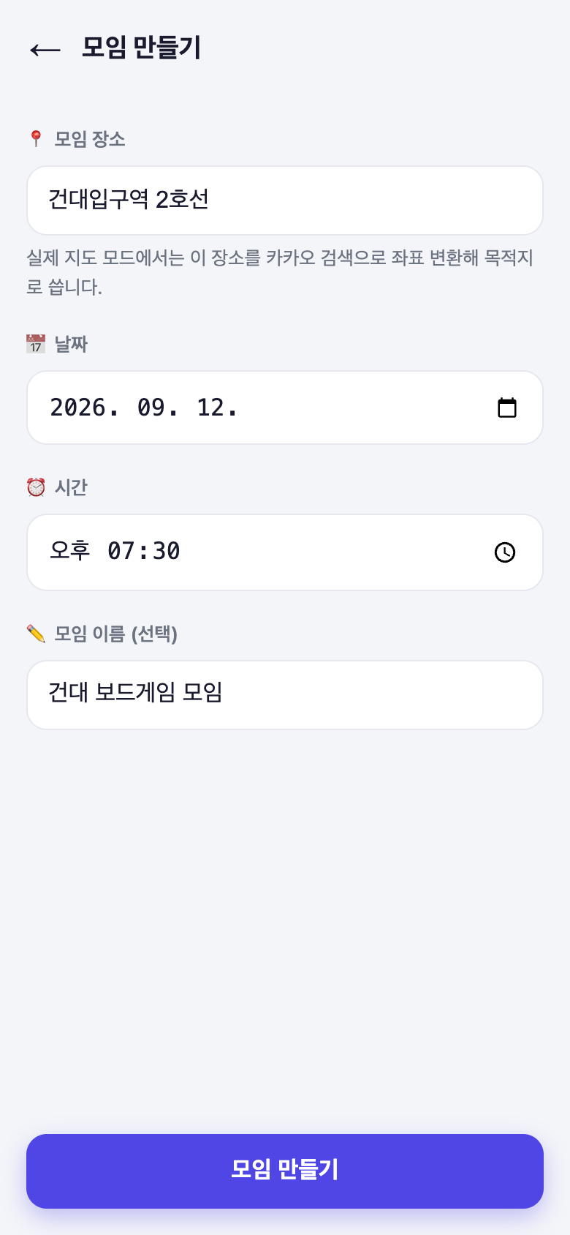
구현 화면 (1) — 모임 생성
05 · 프로토타입 현황
01 · 홈 — 모임 생성 / 링크 참여
02 · 생성 — 5분 단위 일시 선택

Slide 9
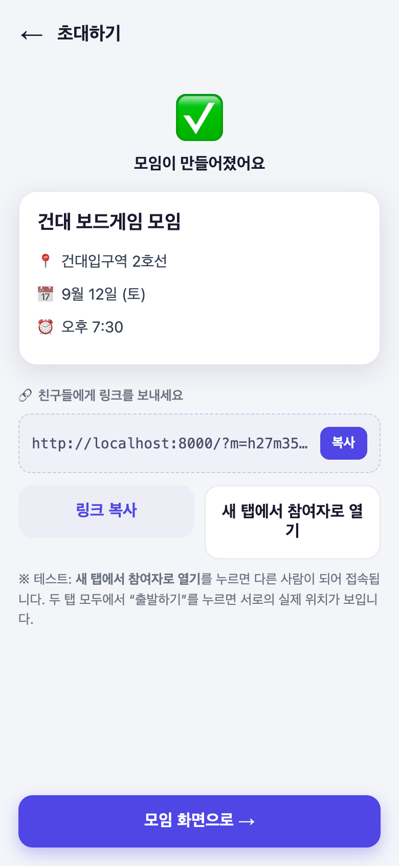
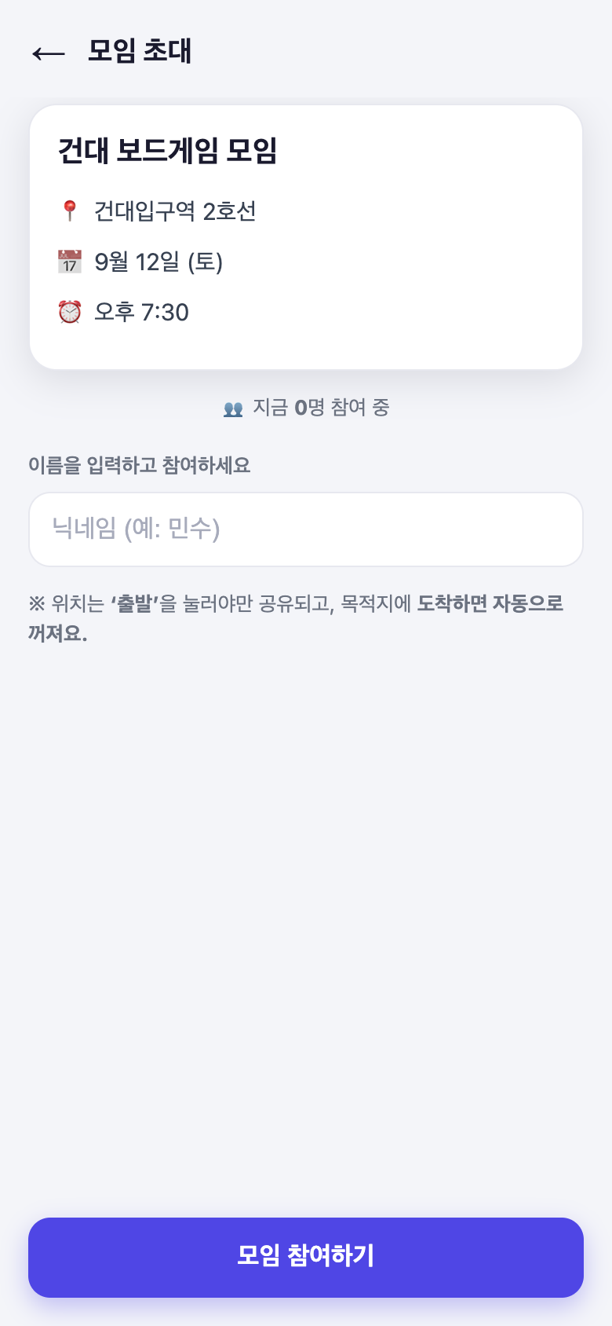
구현 화면 (2) — 초대와 참여
05 · 프로토타입 현황
03 · 초대 — 토큰 포함 링크 공유
04 · 참여 — 설치·가입 없이 닉네임만

Slide 10
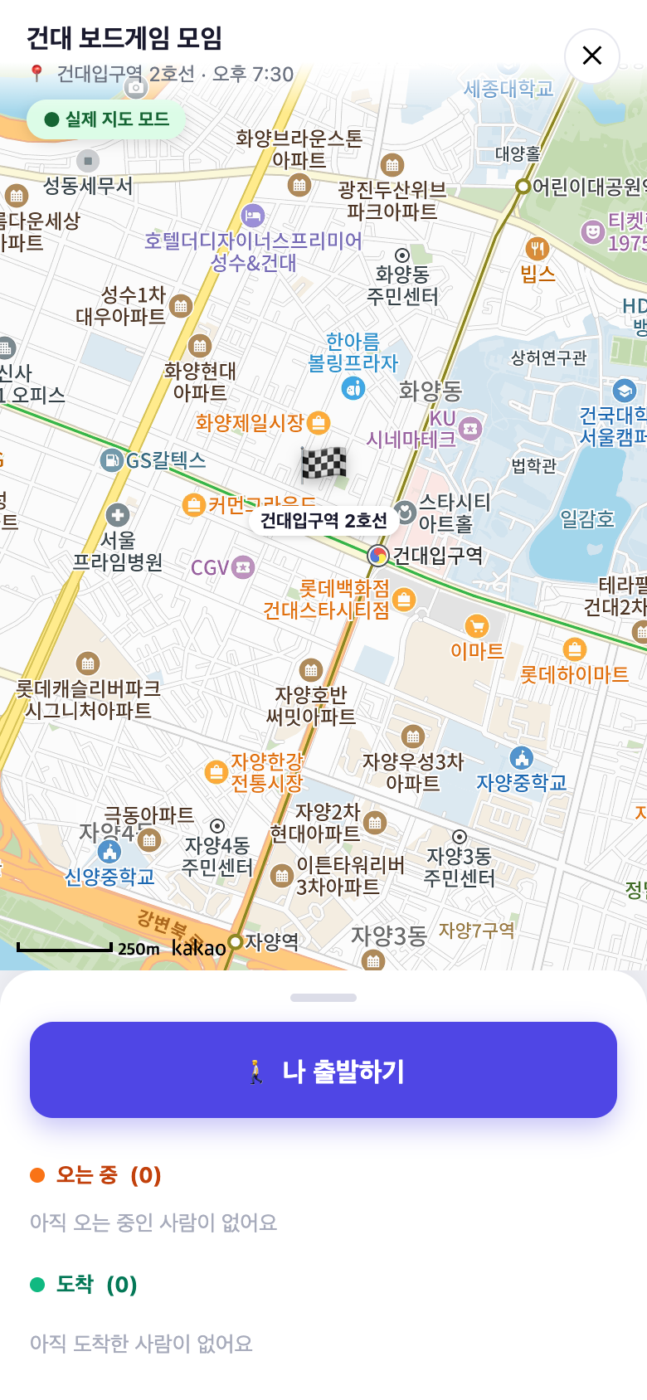
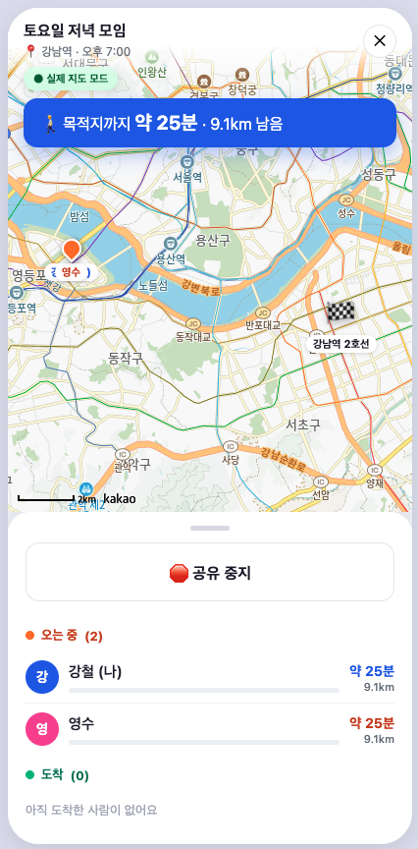
구현 화면 (3) — 당일 실시간 지도
05 · 프로토타입 현황
— 지도 위에 목적지와 참여자 위치를 함께 표시
— '출발'을 눌러야 내 위치 공유가 시작된다
— 참여자는 '오는 중'과 '도착' 두 그룹으로 정리된다
— 도착 반경 진입 시 해당 참여자 공유는 자동 종료
— ETA는 거리 기반 추정, 경로 기반으로 확장 예정

Slide 11
프로토타입 검증 상태
05 · 프로토타입 현황
항목 | 상태 | 비고
지도·GPS·실시간 위치 릴레이 | 동작 확인 | 지도 SDK + WebSocket 기반 다중 참여자 위치 동기화
거리 기반 ETA · 도착 자동 처리 | 동작 확인 | 도착 반경 진입 시 개인 공유 자동 종료 및 명단 반영
초대 링크 보안 | 동작 확인 | 링크 토큰 검증 및 반복 실패 시 IP 단위 제한
실제 경로 기반 ETA | 연동 준비 | 외부 길찾기 API 연동 구조는 준비, 활성화·검증 미완
영속성·감사 로그·암호화 | 보완 필요 | 현재 파일 기반 저장 — 심사 대응을 위한 정식 인프라 전환 필수
백그라운드 위치 공유 | 웹 한계 | 네이티브 또는 PASS 인앱 네이티브 사양 확인 필요

Slide 12
수익 가설과 검증 방법
06 · 사업 모델 가설
현 단계에서는 확정 모델이 아니라 검증할 가설로 제시한다. B2C 광고 단독 모델은 위험이 높고, 우리 자산이 유효한 영역은 신뢰 기반 B2B로 판단한다.
가설 | 근거 | 검증 방법
B2B — 행사·모임 주최 대상 | 다인원 행사는 참가자 위치·도착 현황 파악 수요가 있고, 본인확인이 결합되면 대체재가 없다 | 주최사 인터뷰 5~10건으로 지불 의사·필수 기능 확인
PASS 인증 건수 증대 | 모임 참여마다 본인확인이 발생하면 인증 트래픽이 증가 | 모임당 예상 인증 건수 × 이용 빈도 추정
U+ 채널 부가 가치 | PASS 앱의 이용 목적을 인증 외 생활 영역으로 확장하는 소재 | U+ 담당 부서와 지면 정책·기대 효과 협의
B2C 광고·부가 기능 | 웹 채널 트래픽 기반 보조 수익. 단독 수익원으로는 부적합 | 웹 파일럿 트래픽 확보 후 재검토 (후순위)

Slide 13
리스크와 대응 방향
07 · 리스크
리스크 | 영향 | 대응 방향
카카오와의 기능 중복 | 높음 | 범용 B2C 정면 경쟁을 피하고, 친구 관계가 성립하지 않는 모임과 본인확인이 필요한 B2B로 진입 범위 한정
U+ 단독 커버리지 한계 | 중간 | 초대 경로는 웹으로 유지해 통신사 무관 참여 보장. PASS는 주최자 경로로 한정
자사·U+ 기존 위치 상품과의 관계 | 중간 | 상시 위치 상품이 아닌 모임 단위 일회성으로 포지셔닝. 상품 담당 부서 의견 확인 필요
위치정보 규제 준수 부담 | 중간 | 신고 요건, 보관 최소화·파기 정책, 접근 감사 로그, 동의 절차를 설계 단계부터 반영
인앱 백그라운드 위치 사양 불확실 | 중간 | PASS 인앱 네이티브 위치 사용 가능 여부를 최우선 확인 후 자체 앱 우선순위 확정
프로토타입 인프라 미비 | 중간 | 파일 기반 저장을 정식 DB로 전환하고 암호화·감사 로그 추가

Slide 14
요청사항 및 검토 범위 제안
08 · 요청사항
내부 검토·타당성 조사 착수 및 담당자 지정
예산·인력 배정은 요청하지 않습니다. 아래 여섯 항목은 현재 답을 확정하지 못한 질문이며, 그대로 검토 범위로 제안합니다.
# | 검토 항목 | 확인 주체
1 | PASS 인앱에서 서드파티 서비스가 네이티브 위치·백그라운드 기능을 사용할 수 있는지 (채널 역할 확정의 전제) | PASS 운영·개발
2 | U+ PASS 지면 입점 정책, 심사 기준, 소요 기간 | U+ 협의 담당
3 | 자사 및 U+ 기존 위치 관련 상품과의 중복·시너지 여부 | 상품·전략
4 | 위치기반서비스 사업 신고 요건 및 기술적·관리적 보호조치 범위 | 법무·보안
5 | B2B 초기 수요 확인 — 행사·모임 주최사 인터뷰 | 사업기획
6 | 파일럿 수행 시 예상 개발 범위·기간 산정 (현 프로토타입 기준 증분) | 개발
1번 항목은 사내에서 단기간에 확인 가능하며, 결과에 따라 3채널 로드맵 우선순위가 확정됩니다. 검토 착수 시 최우선 처리를 권합니다.

